Slide 1
学术期刊投稿分析系统
使用说明
用数据为作者服务

Slide 2
1.平台注册与认证

Slide 3
1.
平台注册与认证
体验地址：http://datauthor.com/

Slide 4
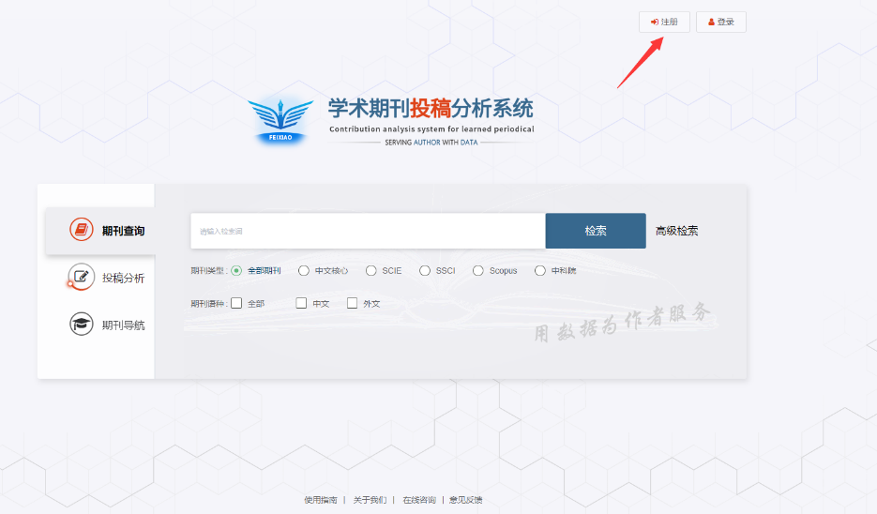
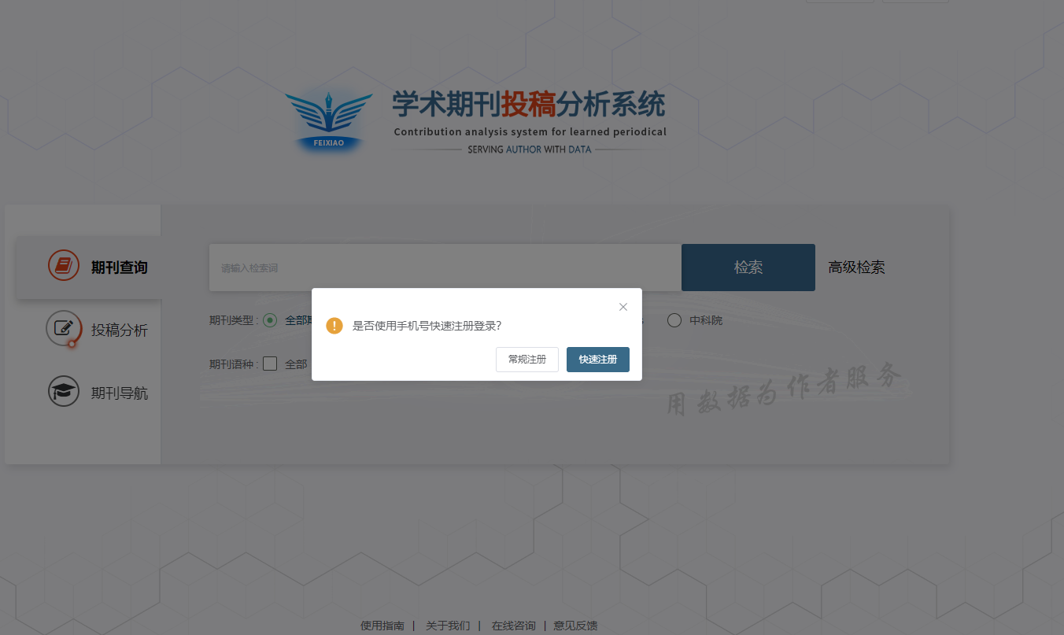
1.
平台注册与认证
访问平台后，点击右上角的注册按钮，在弹出的页面里选择“常规注册”。

Slide 5
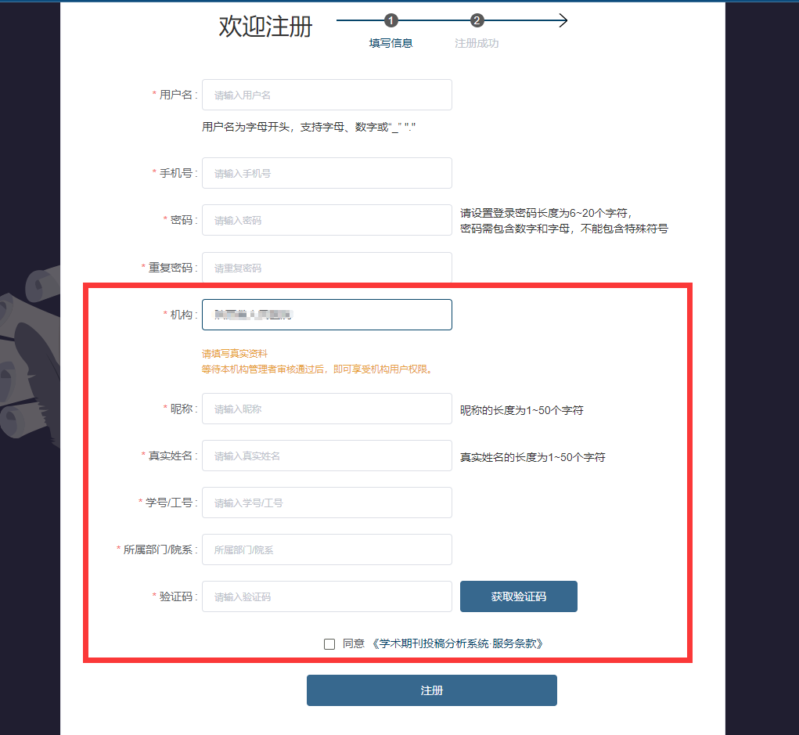
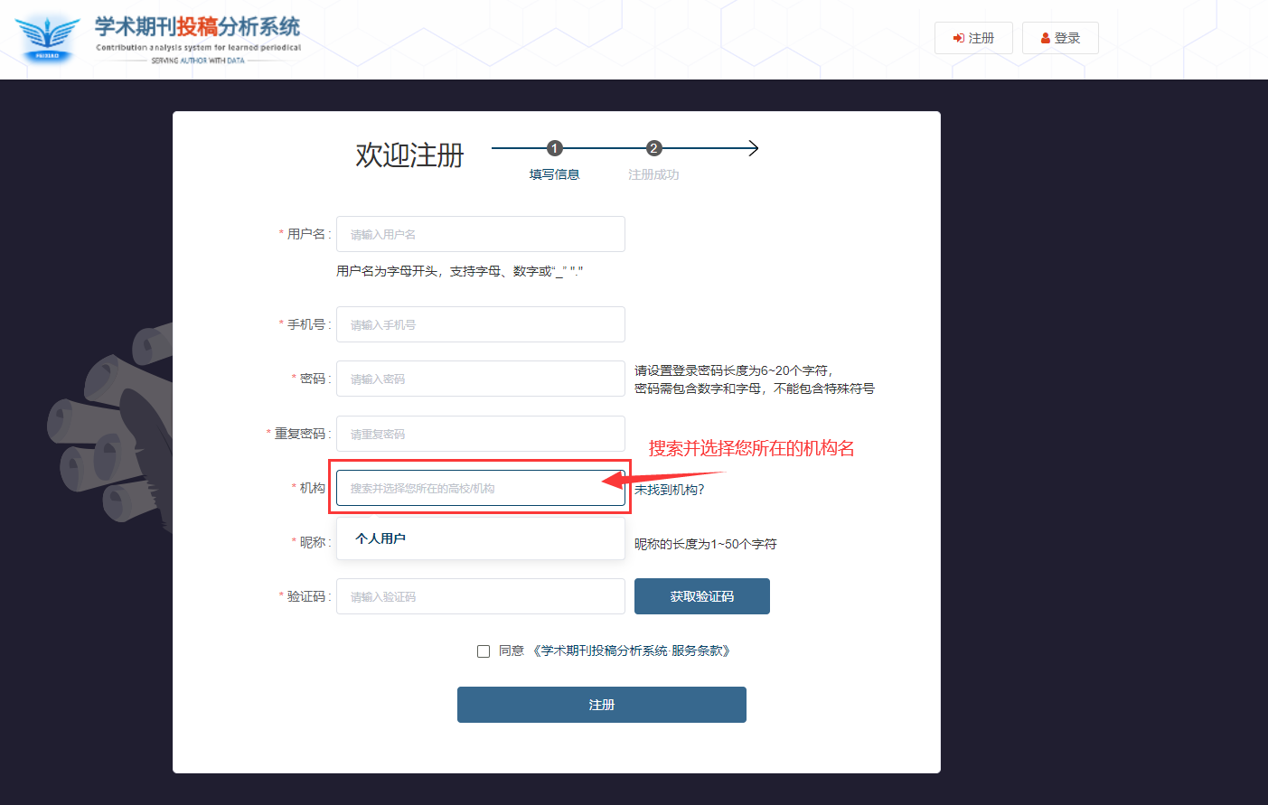
1.
平台注册与认证
进入注册页面后，在机构栏进行搜索，找到您所在的机构名称。点击该机构名称后，注册页面会多出需要填写的认证信息。当填写完认证信息后，点击注册按钮。如果目前是处于本机构的IP范围内，只需要退出登录状态，并重新登录就可完成认证。认证后的账号享受机构权限，可以在任意地点登录使用，不受机构IP范围影响。

Slide 6
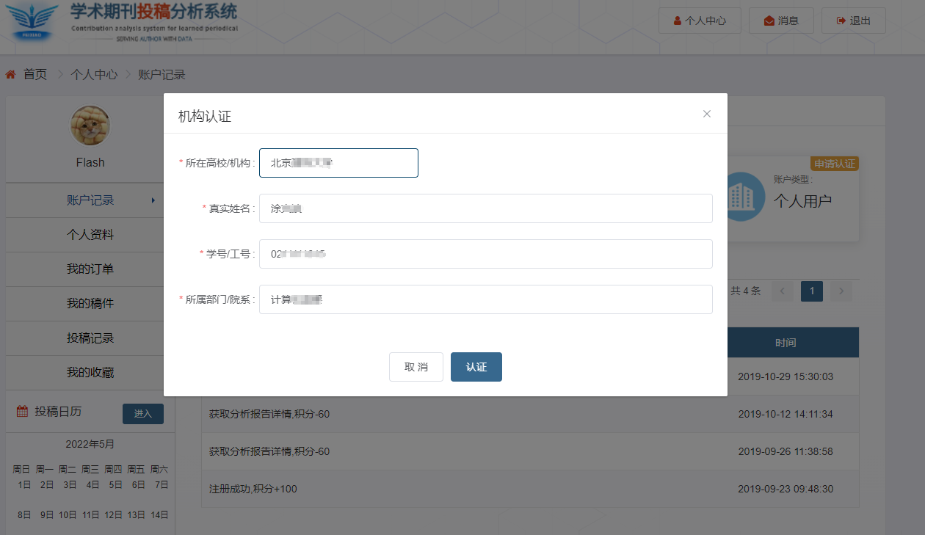
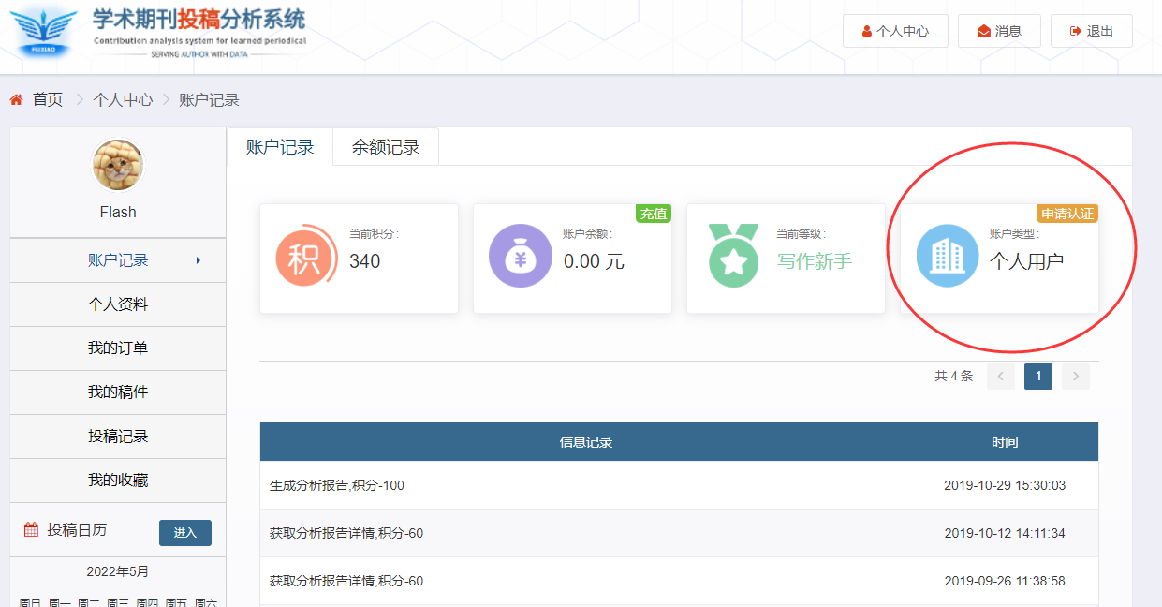
1.
平台注册与认证
如果是已经注册了账号（快速注册），但未进行认证。可以登录个人中心后，在首页上点击个人用户右上角的“申请认证”按钮。然后再机构认证的页面里，搜索并点选您所在的机构，和填写其他信息后，点击认证。
在IP范围内，可重新登录一次，就可通过认证。IP范围外，等待本机构的系统管理员审核通过认证。

Slide 7
2.平台概述

Slide 8
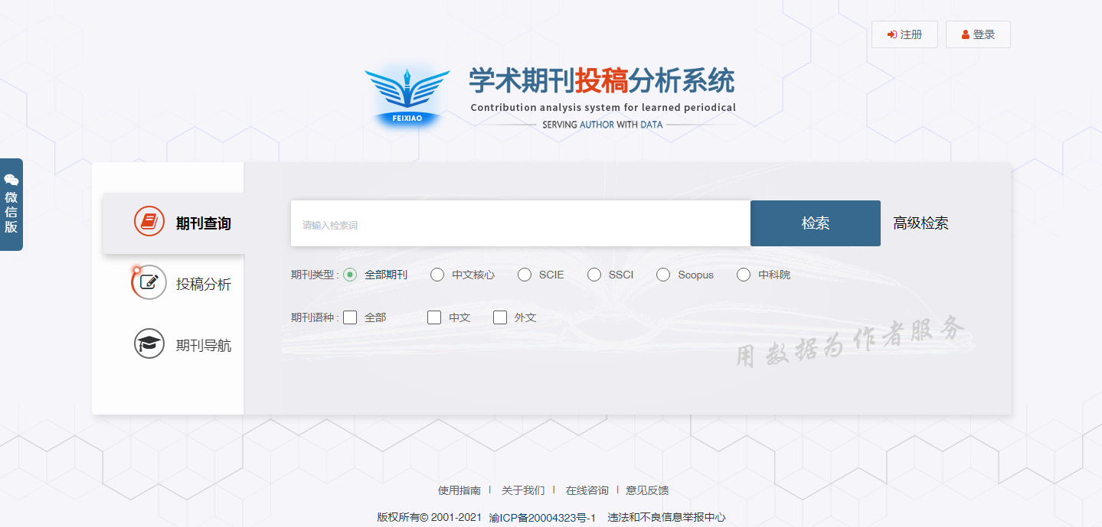
2.
平台概述
学术期刊投稿分析系统（DSA）是基于国内外常用数据库的期刊数据为基础，实现基于作者稿件的内容进行大数据分析，为投稿用户提供多种指标为基准的期刊投稿指南。系统收录了中外文期刊数据信息4.7万余种，涵盖近乎所有期刊延伸字段信息。并整理多种期刊评价指标和数据库分类方式，供作者全面的了解期刊信息。

Slide 9
2.
平台概述
1
期刊查询
1
快速检索与高级检索两种模式
1
投稿分析
2
投中文期刊与投外文期刊两种模式
1
期刊导航
3
提供多种期刊学科分类导航

Slide 10
3.期刊查询

Slide 11
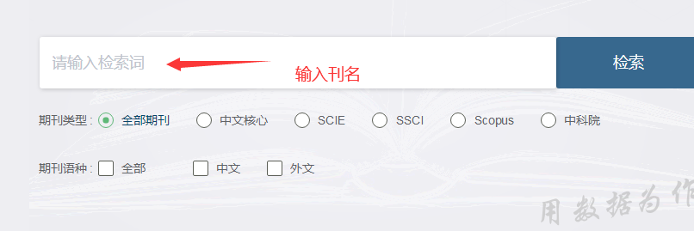
3.
期刊查询
快速查询
在搜索框内输入刊名，系统会查询相似的中文刊名、曾用刊名、缩写刊名和英文刊名等多种条件，同时也可在搜索框下方选择期刊类型，包括：中文核心、SCI等，也可根据期刊的语种进行快速选择检索。

Slide 12
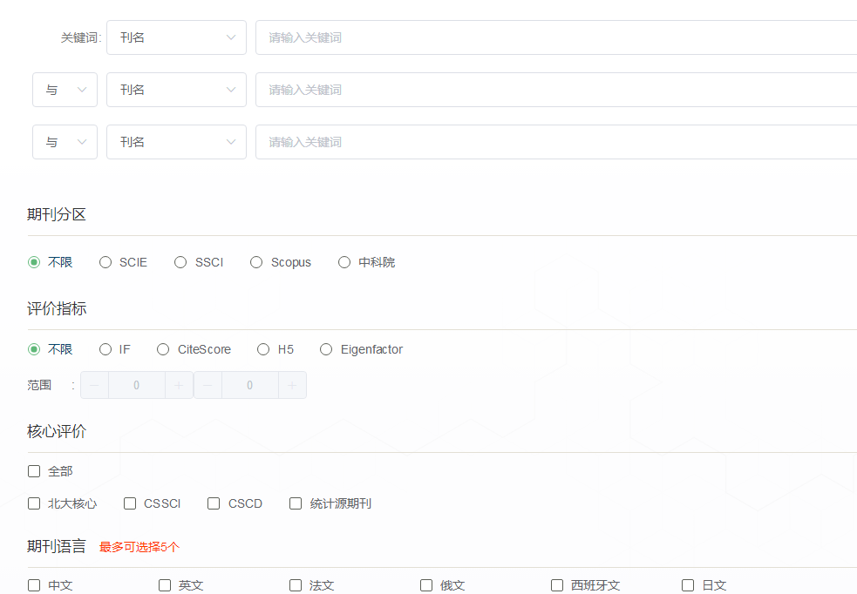
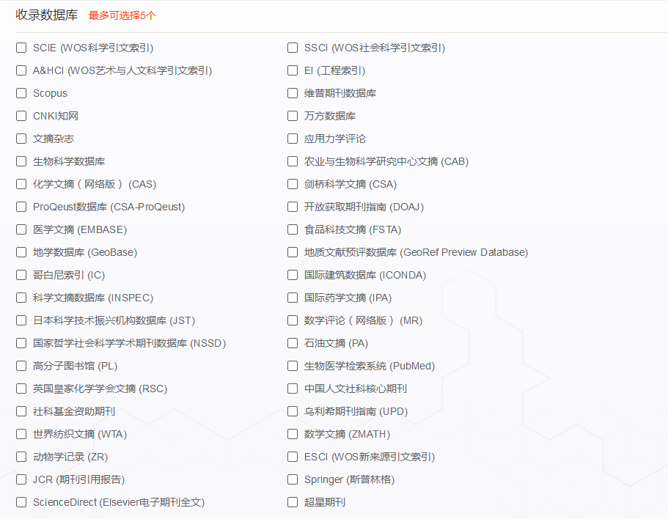
3.
期刊查询
高级检索
系统提供高级检索模式，支多种检索条件和模式的组合，为用户提供更加精准的期刊查找
检索条件：刊名、缩写、ISSN、eISSN
期刊分区：SCIE、SSCI、Scopus、中科院
评价指标：Impact Factor、 CiteScore、H5、Eigenfactor
核心评价：北大核心、CSSCI、CSCD、统计源期刊
期刊语言：中文、英文、俄文、法文、日文····
收录数据库：维普、知网、万方、SCIE、SSCI、Scopus···

Slide 13
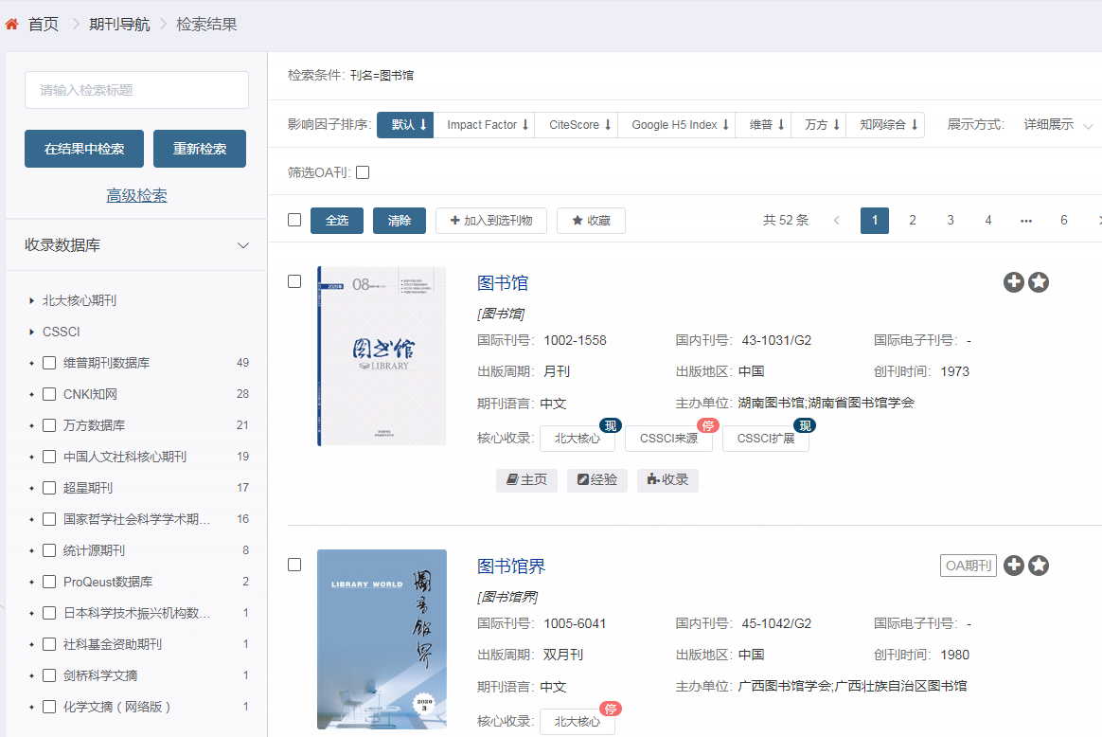
3.
期刊查询
检索结果
针对检索后的结果页，提供结果中查询，多种条件聚类查询，根据影响因子排序，OA刊筛选等多种模式。
左侧聚类：收录数据库、期刊语言、ESI期刊、期刊分区
影响因子排序：Impact Factor、 CiteScore、H5、维普影响因子、万方影响因子、知网综合影响因子

Slide 14
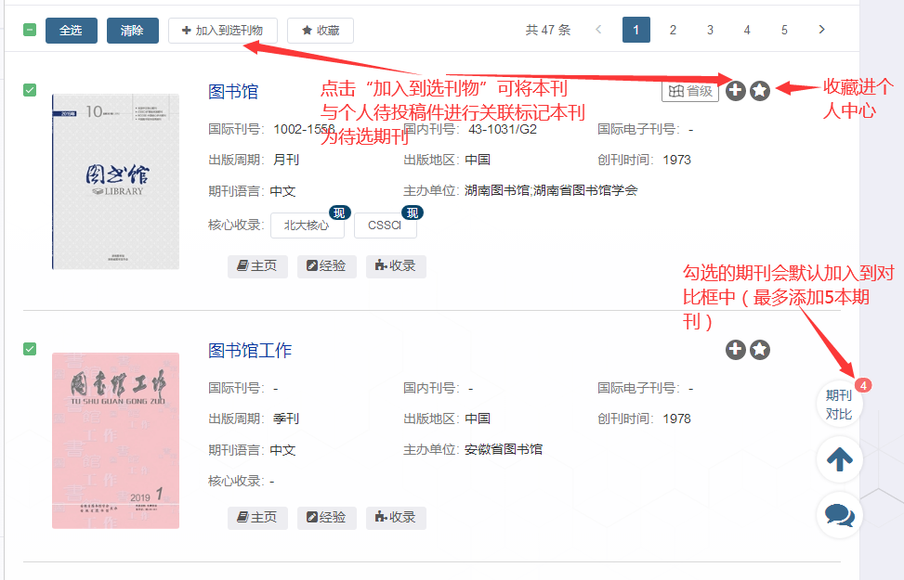
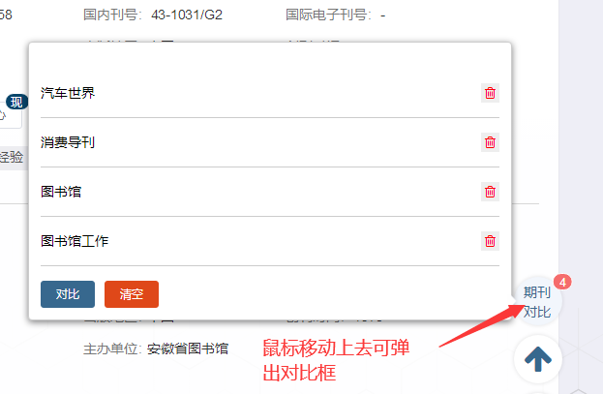
3.
期刊查询
在检索结果页面上，可对选择的期刊进行对比，也可将期刊加入到个人收藏夹中。如果在个人中心-我的稿件中有添加稿件，则可检索页面上选择期刊与稿件关联。

Slide 15
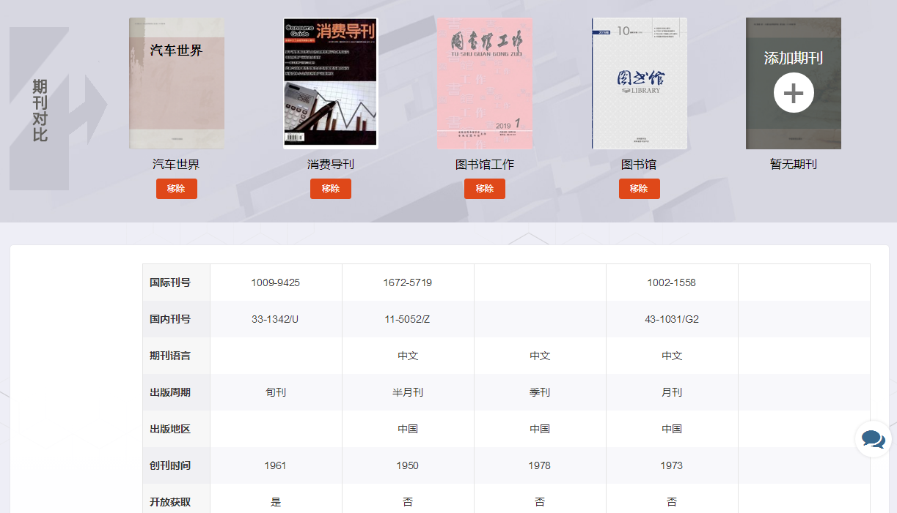
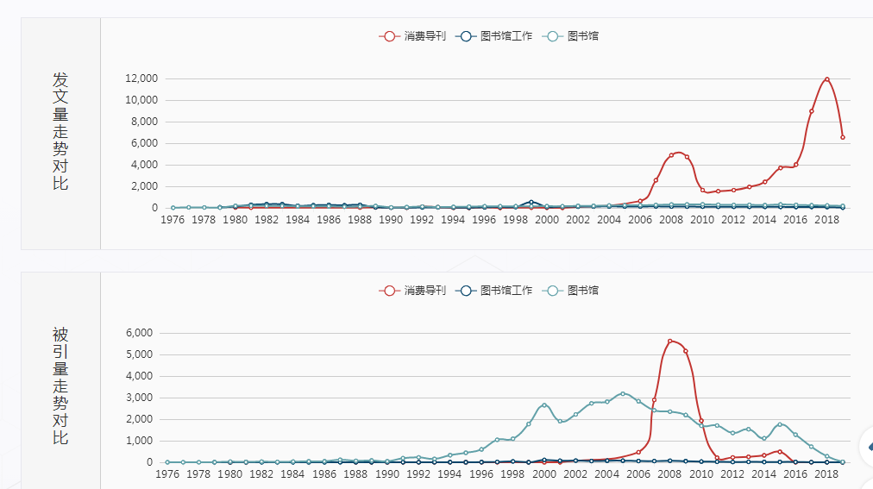
3.
期刊查询
期刊对比
期刊对比功能是将选择的多本期刊，加入到同意页面进行直观查阅。包含期刊的基本信息和评价信息、收录信息等。同时还有对比期刊的发文量、被引量等信息数据。

Slide 16
4.期刊导航

Slide 17
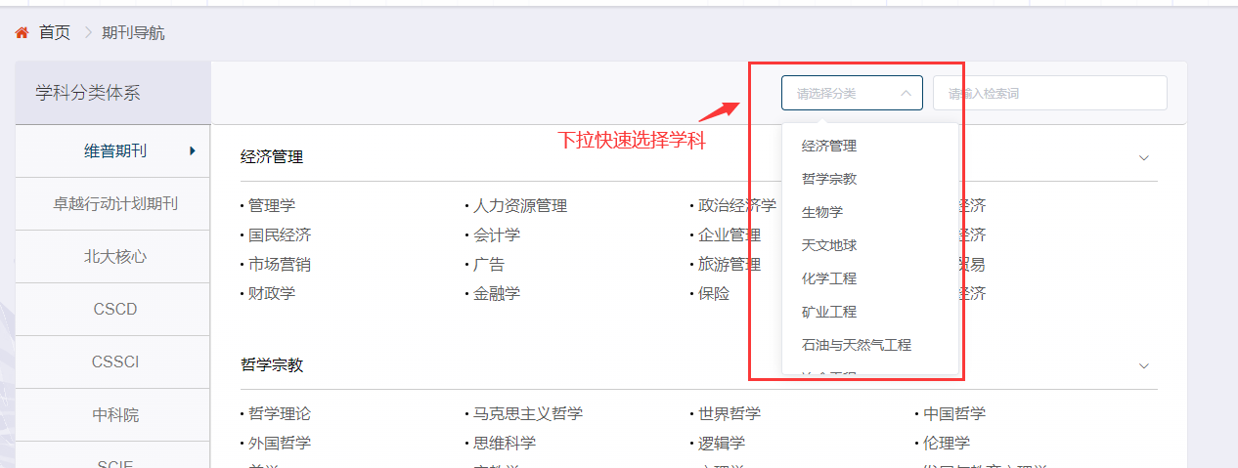
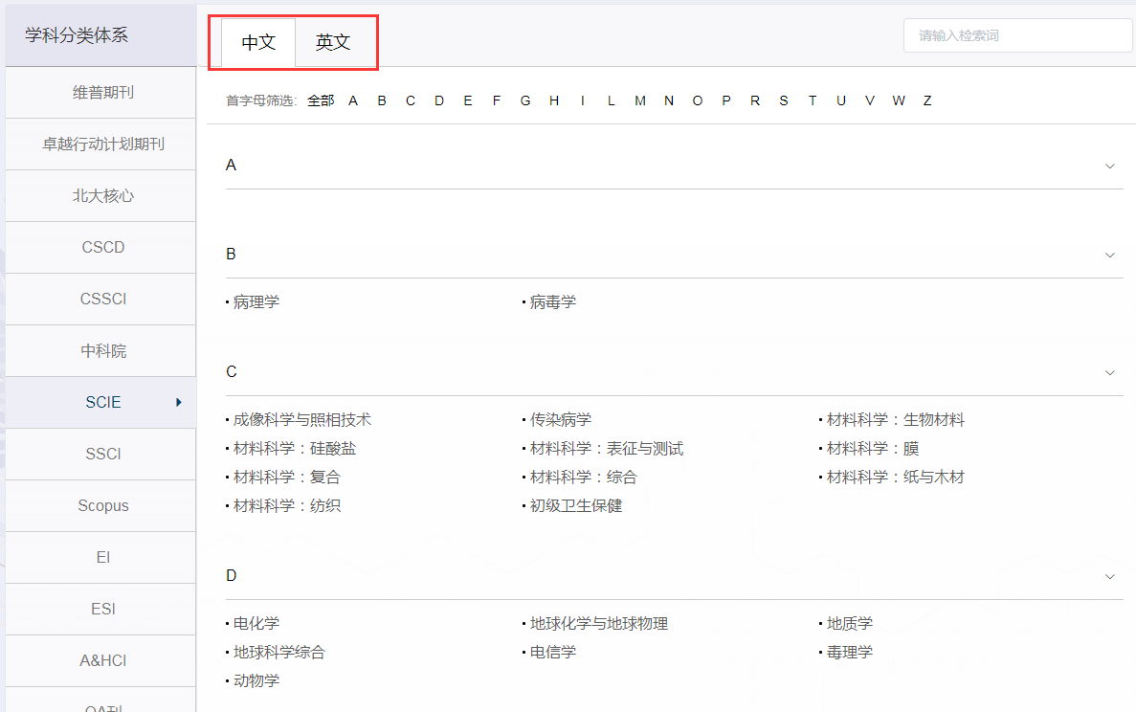
4.
期刊导航
点击首页上的“期刊导航”按钮，可进入期刊导航页面，此处整理多种主流数据库的期刊分类体系。并针对每一种学科分类的特殊性单独做了聚类处理。包括一级分类、二级分类筛选；中英文双语分类选择；分类实时搜索；首字母聚类等

Slide 18
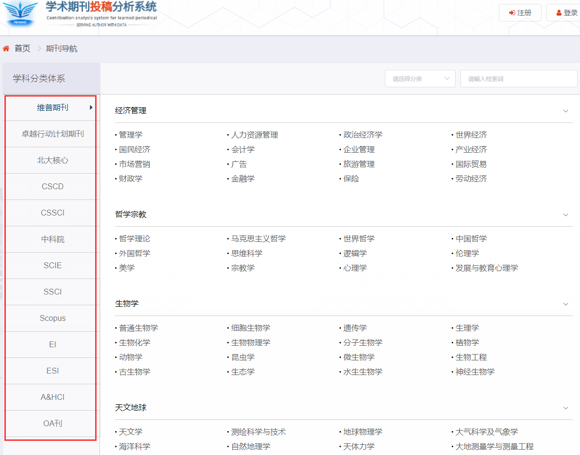
4.
期刊导航
期刊导航梳理多种分类体系：
维普期刊
卓越行动计划期刊
北大核心
CSCD
CSSCI
中科院
SCIE
SSCI
Scopus
EI
ESI
A&HCI
OA刊

Slide 19
4.
期刊导航
如本机构管理者有录入定级期刊，则可进入查看到本机构独有的期刊分类（仅本机构认证用户才可看到）.在本机构定级范围内的期刊，将会在投稿分析-指标选择时作为条件进行分析，也会在检索时出现定级提示。
检索列表页面
投稿分析页面

Slide 20
5.期刊主页

Slide 21
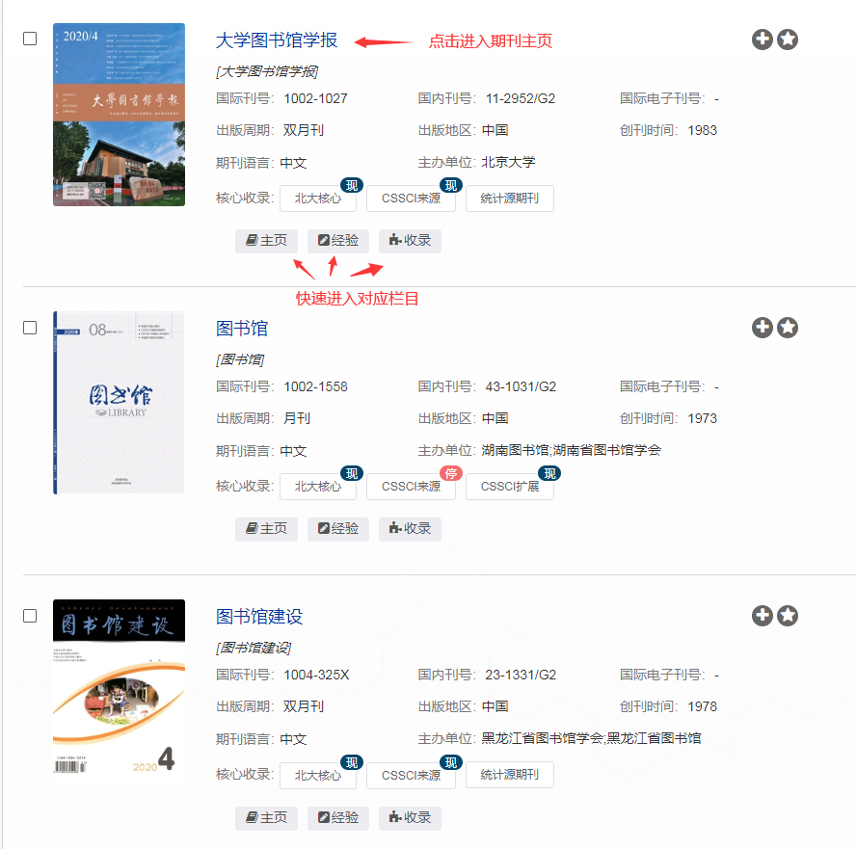
5.
期刊主页
通过检索或期刊导航进入，可查看每本期刊的具体信息。包括期刊主页；投稿经验，并对国内出版发行的期刊进行了年卷期的梳理与链接跳转。

Slide 22
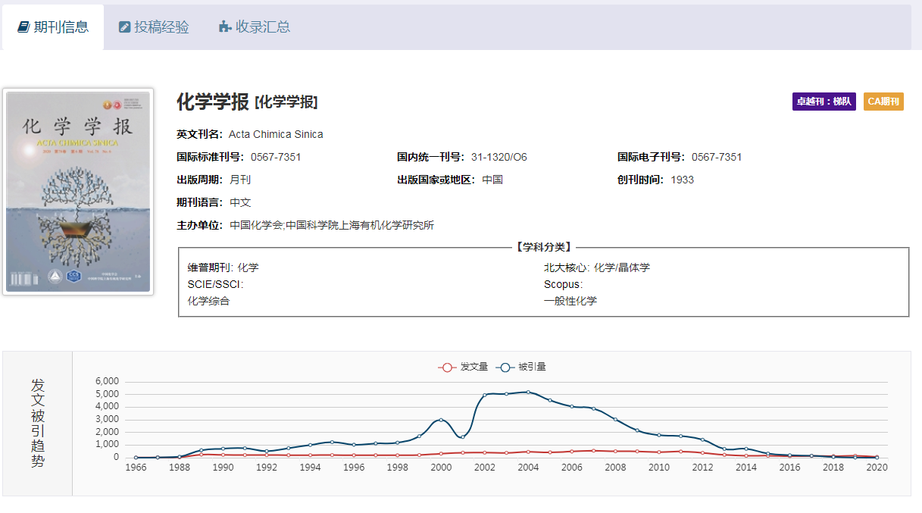
5.
期刊主页
期刊主页
期刊主页收录了本期刊的几乎所有基本信息、延伸信息与评价指标等内容。
基本信息：刊名、缩写、英文、简写、国内刊号、国际刊号、电子刊号、出版周期、出版国家、创刊时间、期刊语言、主办单位、学科分类、发文走势与被引走势等

Slide 23
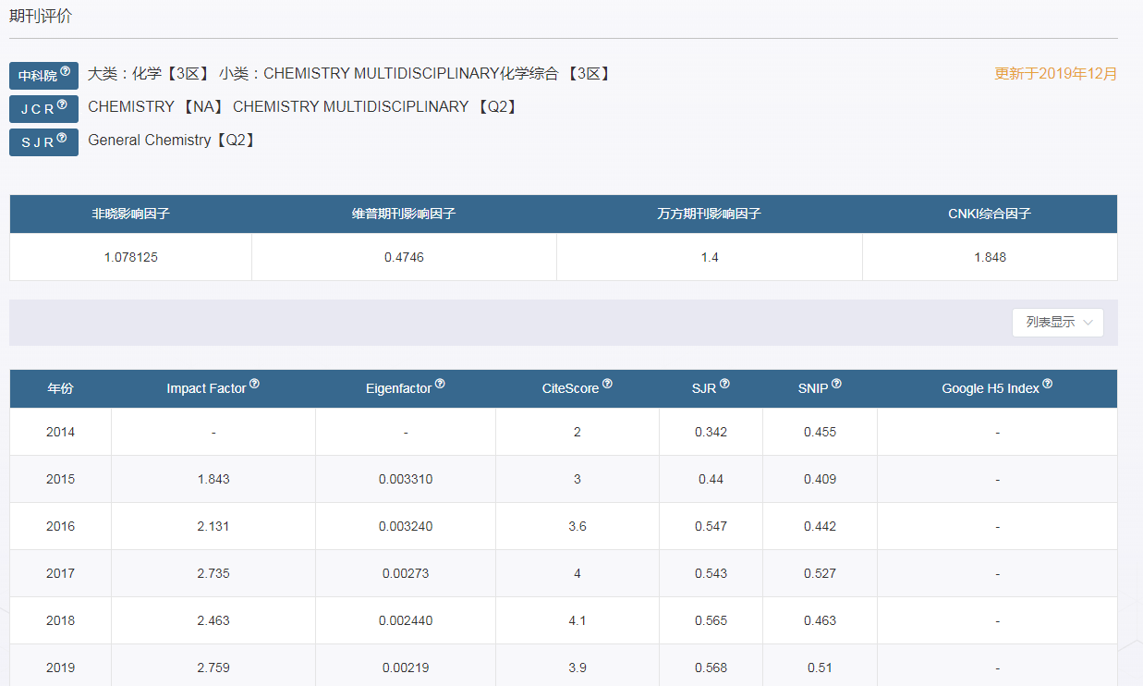
5.
期刊主页
期刊评价：中科院（大类分区）、中科院（小类分区）、JCR分区、SJR分区
中文影响因子：维普期刊影响因子、万方期刊影响因子、CNKI复合因子、CNKI综合因子
外文影响因子： Impact Factor、 Eigenfactor、CiteScore、SJR、SNIP、Google H5 Index

Slide 24
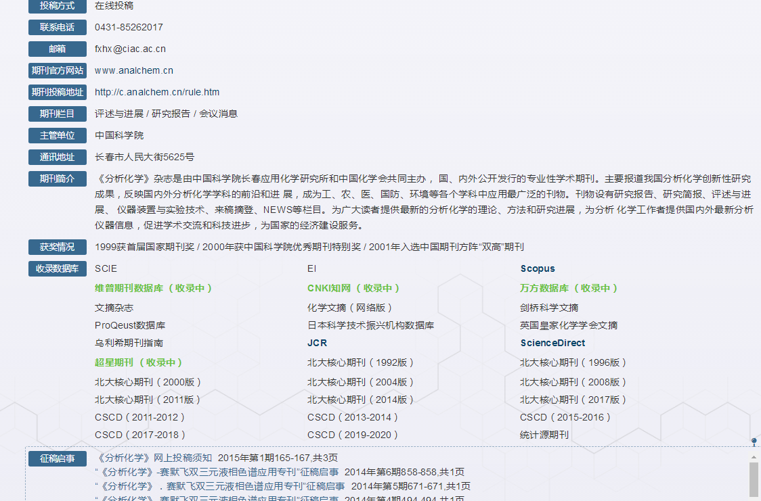
5.
期刊主页
延伸信息：投稿方式、联系电话、邮箱、期刊官网、期刊投稿地址、期刊栏目、主管单位、期刊栏目、通讯地址、期刊简介、获奖情况
收录数据库：系统会自动计算出维普、CNKI、万方、超星对期刊的当前收录情况，并通过颜色标示在页面中。同时也提供除上述数据库外，还有Scopus、JCR、ScienceDirect的这本期刊所在数据库链接。
征稿启事：提取由出版社自己发布的征稿启事等内容

Slide 25
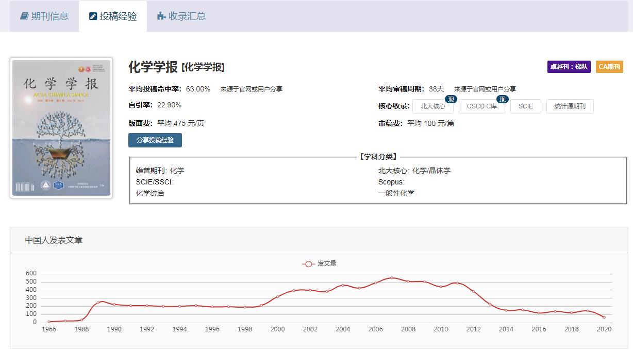
5.
期刊主页
投稿经验：系统根据官网信息或用户分享的信息，提供平均投稿命中率，平均审稿周期，自引率，核心收录数据库，版面费，审稿费。用户也可点击“分享投稿经验”，将自己的投稿经历与期刊收录情况做个分享，分享后可获得积分。

Slide 26
6.投稿分析

Slide 27
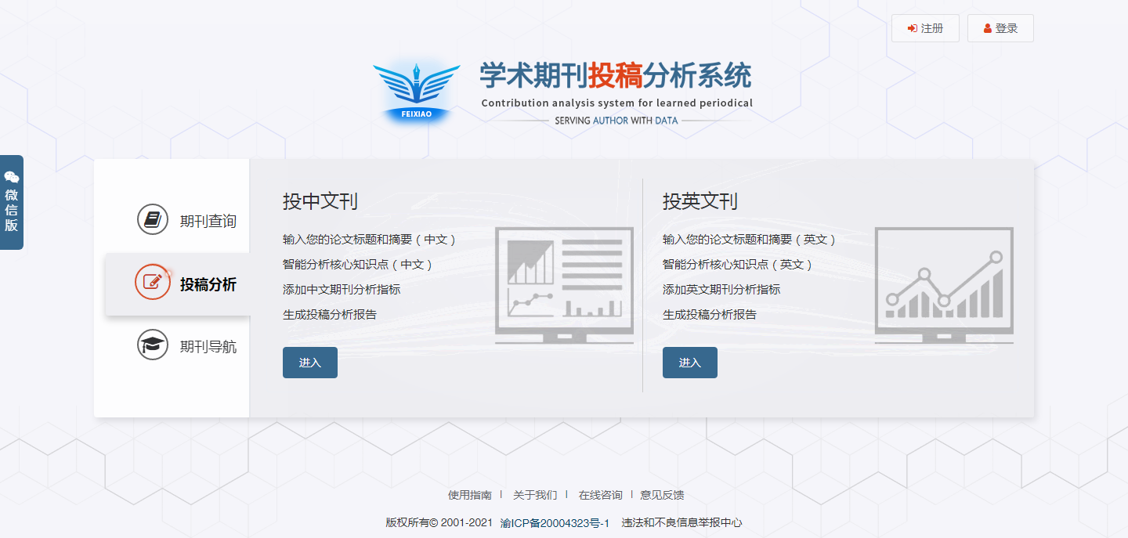
6.
投稿分析
投稿分析是指将作者待投稿件的核心论点与已经发表的论文进行大数据分析，利用多种维度和算法最终推荐期刊。是利用科学计算后的投稿推荐结果，并生成推荐期刊的大数据分析报告，供作者做选刊投稿进行参考。目前系统提供投中文刊和投英文刊两种投稿分析系统。

Slide 28
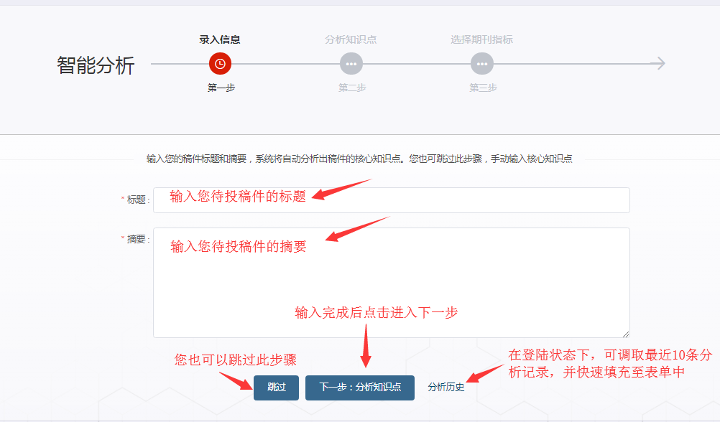
6.
投稿分析-智能分析
智能分析
智能分析将根据您录入的论文标题和摘要，自动提取出核心知识点，并根据核心知识点与已发表的论文进行大数据计算，从而综合推荐期刊。
第一步：输入您的稿件标题和摘要，系统将自动分析出稿件的核心知识点。您也可跳过此步骤，手动输入核心知识点。

Slide 29
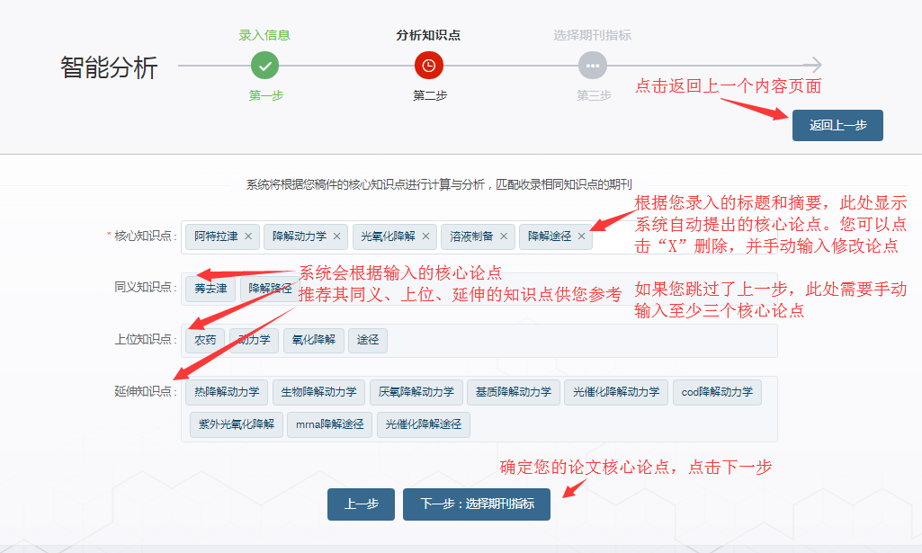
6.
投稿分析-智能分析
第二步：根据您在上一步录入的标题和摘要，此处系统会自动提出核心论点。您可以点击“X”来删除，并手动添加论点（最多5个）。如果您上一步选择跳过，此处需全部手动录入核心论点（至少3个）。系统根据录入的论点来推荐相关的同义、上位和延伸词语，供您参考。

Slide 30
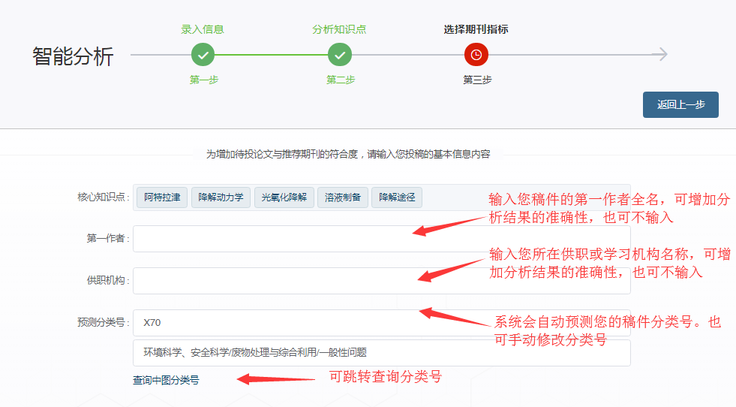
6.
投稿分析-智能分析
第三步：此处可填写您稿件第一作者的全名、您所在学习或供职机构的全称，会增加分析结果的准确性。系统也会根据上一步的内容，自动推荐您论文的分类号，您也可以手动输入分类号。分类号也会增加分析结果的准确性。

Slide 31
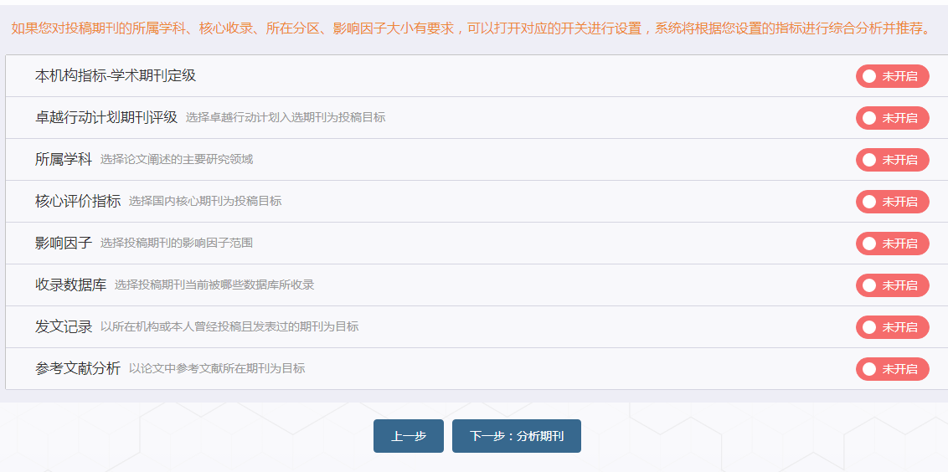
6.
投稿分析-智能分析
第四步：选择您期望投递的期刊类型（投中文刊和投英文刊的指标内容有差异），并打您希望投递期刊的各种指标（指标意义说明在下一个章节会介绍），最后点击下一步。

Slide 32
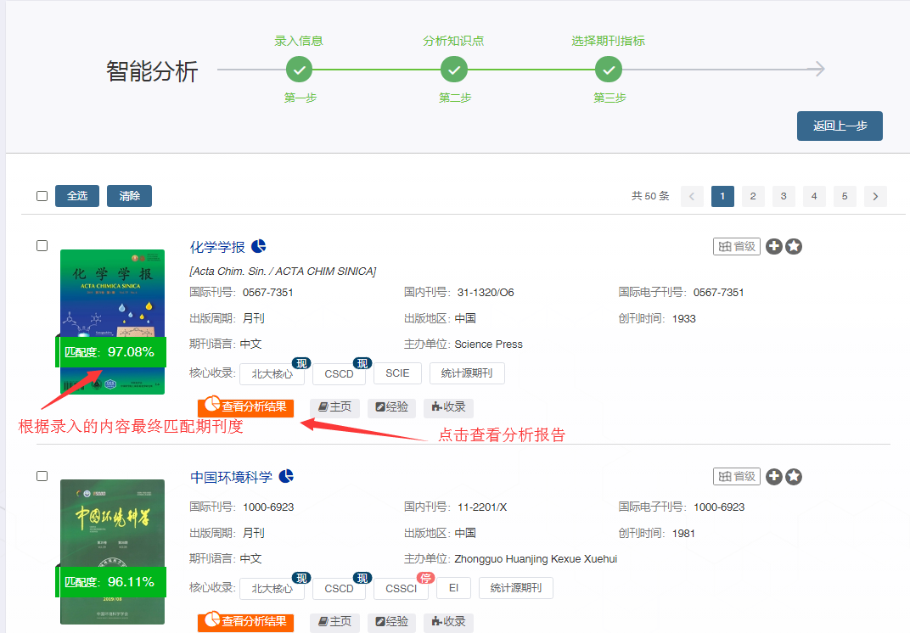
6.
投稿分析-智能分析
第五步：进入期刊推荐列表，匹配度表示您录入的分析内容和指标与这本期刊的分析结论匹配比。点击查看报告会详细显示本刊与您稿件的分析结果（需登录状态下才能查看报告），同时查看过的报告将保持在个人中心-我的报告栏目下，可随时回看。

Slide 33
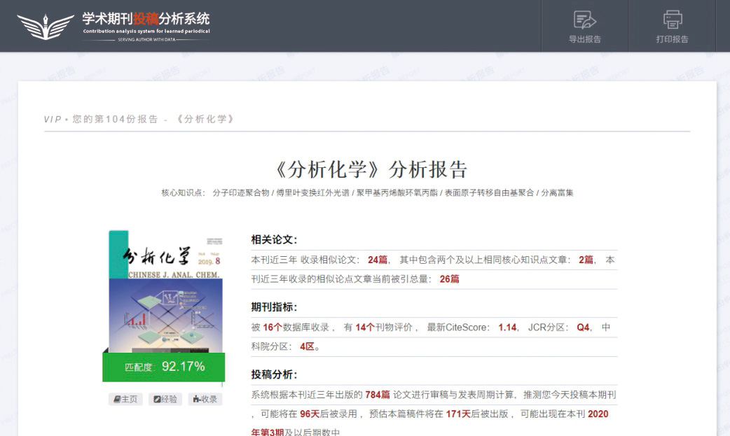
6.
投稿分析-智能分析
第六步：每次查看分析报告将消耗当日免费次数。个人用户查看后，还需消费60点积分查看完整内容。机构认证用户可直接查看全部内容。右上角可导出报告或打印报告，查看过的报告将保持在个人中心-我的报告栏目下

Slide 34
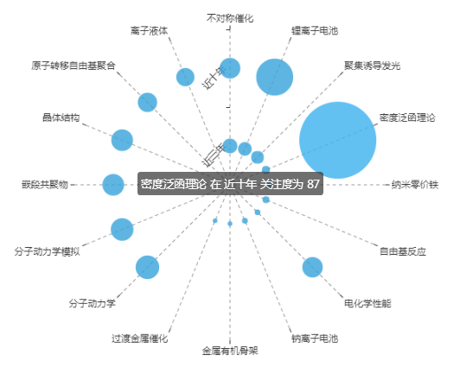
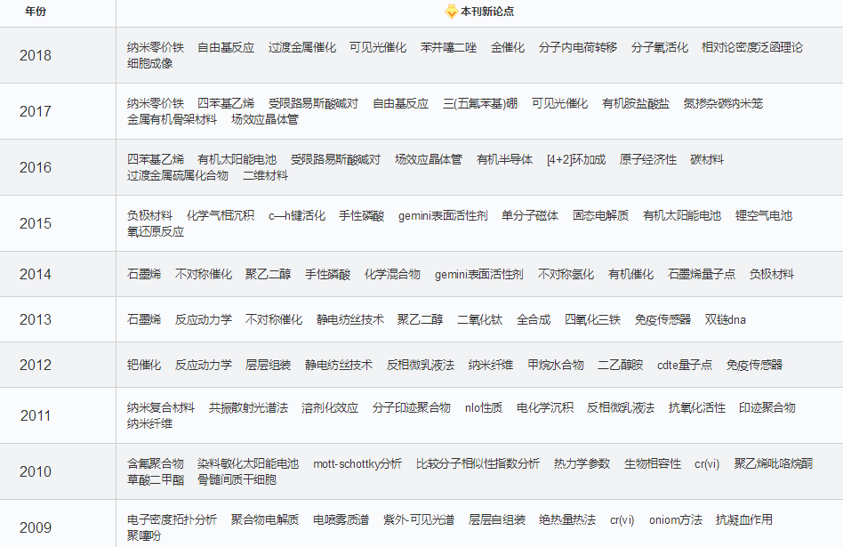
6.
投稿分析-智能分析

Slide 35
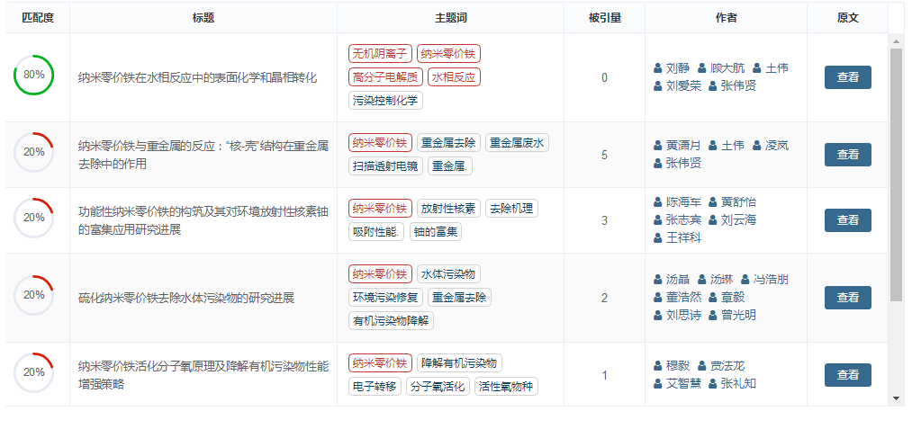
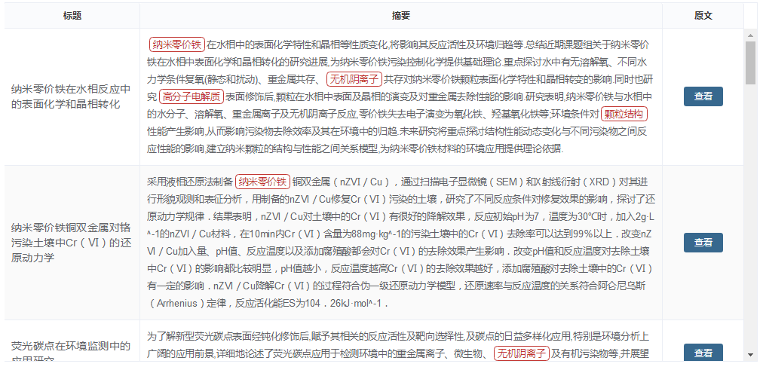
6.
投稿分析-智能分析

Slide 36
7.分析指标

Slide 37
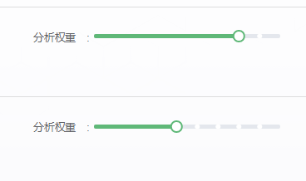
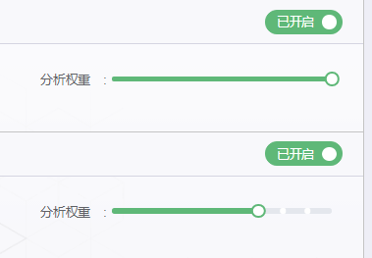
7.
分析指标
分析指标是指：将作者投稿期刊的特殊要求具体化，开启指标和选择具体内容，以便最后分析出来的期刊结果相对满足要求。只有机构认证后的用户才可以调整指标旁的权重大小。
本机构定级期刊：根据您供职机构所要求的期刊指南和定级，选择您所需投递的期刊等级（需所在机构管理者设置定级期刊分类）
分析权重：分析权重将影响最后推荐期刊的排序结果，推荐期刊将按照您所打开的指标和权重大小来最终计算匹配度。

Slide 38
7.
分析指标
所属学科：选择所投论文的学科。打开该指标后，系统将对所选学科下的期刊作为分析指标之一。
发文记录：选择您所在的学科。可将选投期刊是否收录过您供职机构的论文作为筛选指标，也可将选投期刊是否收录过您的论文作为筛选指标（是否收录本人发文需要在个人中心-投稿记录里添加稿件后，才能作为判定标准）

Slide 39
7.
分析指标
核心评价指标：设定中文核心期刊的主流评价指标要求（仅投中文期刊有）
卓越行动计划期刊评级：选择卓越行动计划入选的期刊为投稿目标

Slide 40
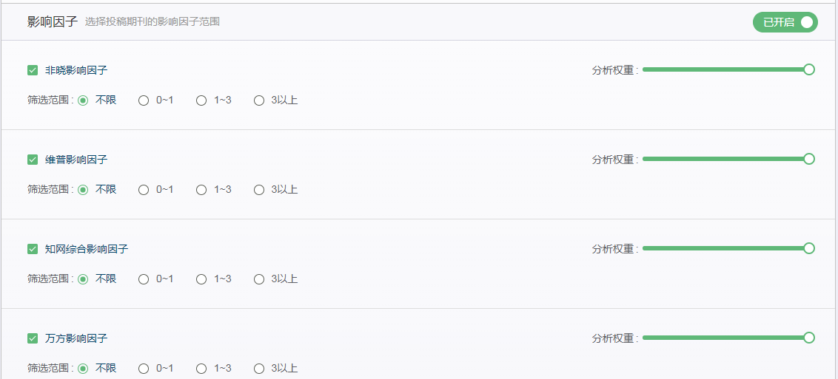
7.
分析指标
影响因子（中文）：选择投中文期刊时，影响因子指标是以国内数据库的评价标准作为筛选条件
影响因子（英文）：选择投英文期刊时，是JCR影响因子（IF）和SJR影响因子（CiteScore）的大小与范围作为筛选标准

Slide 41
7.
分析指标
期刊分区指标：设定选投期刊的中科院分区、JCR分区、SJR分区的区间作为筛选标准（仅投英文期刊有）

Slide 42
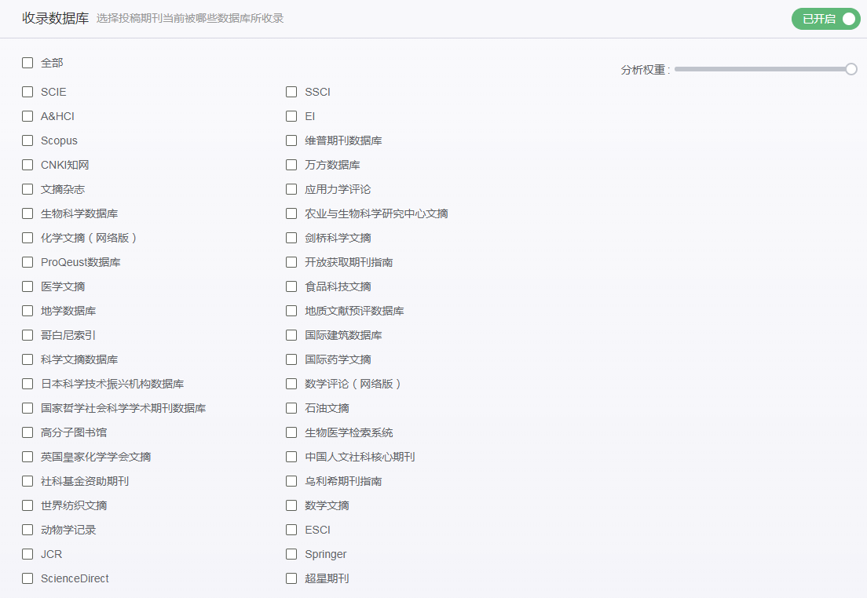
7.
分析指标
收录数据库：勾选拟投期刊是否被某些特定数据库收录

Slide 43
7.
分析指标
参考文献分析：搜索并添加您稿件的参考文献（最多3篇）作为选投期刊筛选标准
ESI学科：选择您所在ESI学科范围，设定选投期刊是否为高被引期刊、热点期刊（仅投英文期刊有）

Slide 44
THANK
YOU!
扫码体验移动版

